Slide 1
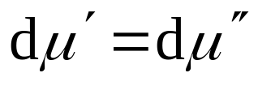
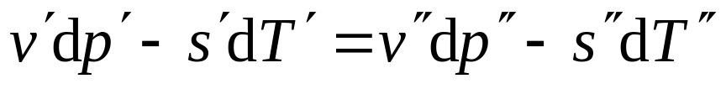
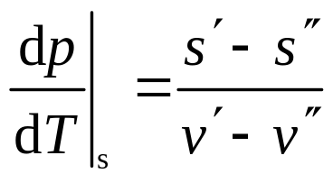


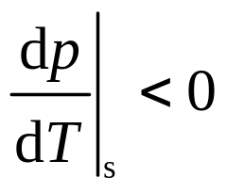
Adccbffa
证明: 水的冻结温度随压力增加而降低。
证 固液两相分别用上角标′和″表示。据相平衡条件
等压条件下无论温度高于或低于相变温度，均有
由于冻结时水的
随压力升高，冻结温度下降。

